Slide 1
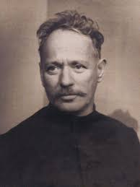

«Тихий Дон»
Михаила Шолохова

Slide 2
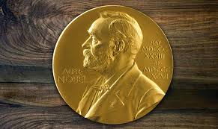
Создание романа
1927 -1-я книга (автора обвинили в кулацкой идеологии)
1929 – 2-я книга (автора обвинили в плагиате)
в 1931 г. был написан 3-й том (его опубликовали в 1932 г. лишь благодаря защите Горького)
1940 - 4-я книга
Государственная премия (1941)
Нобелевская премия (1965)
«за художественную силу и цельность
эпоса о донском казачестве
в переломное для России время»

Slide 3
К вопросу об авторстве…
Первые две книги ТД выходят в журнале «Красная Новь» в 1928-29 годах…
Впечатление настолько ошеломляющее, что Шолохова тут же обвиняют в краже чужой рукописи (якобы какой-то белогвардеец писал, а Шолохову рукопись досталась…).
Он привозит в Москву на экспертизу рукопись, ее рассмотрели и признали подлинной (даже на глазок видно, что «Донские рассказы», ТД и «Поднятую целину» написал один автор) …
В 70-х годах норвежский математик и славист «просчитал» тексты Шолохова и подтвердил эту очевидность: автор у всех один.
Сомнения еще некоторое время подпитывались тем, что во время войны сгорел шолоховский архив и пропала рукопись двух первых книг, которую Шолохов оставил на хранение своему другу… В 2009 году рукопись нашлась.

Slide 4
Определения жанра произведения
«Тихий Дон» – яркий пример романа-эпопеи.
Посвящён крупным историческим событиям(первой мировой и гражданской войны в России)
В нём действует большое количество персонажей, представляющих самые разные социальные группы, политические и нравственные позиции (облик народа, его групповой портрет).
Судьбоносность описываемых событий и народная точка зрения на логику жизни (действие романа длится с весны 1912 г. по весну1921 г.).
это роман-эпопея, в котором сопрягаются судьба героев и судьба народа.

Slide 5

Сюжетно-композиционные особенности романа
Обусловлены необходимостью показать как судьбу всего народа, так и судьбы отдельных героев.
С этой целью автор использует «пульсирующее»
(расширяющееся, а затем сужающееся — и наоборот) художественное пространство

Slide 6
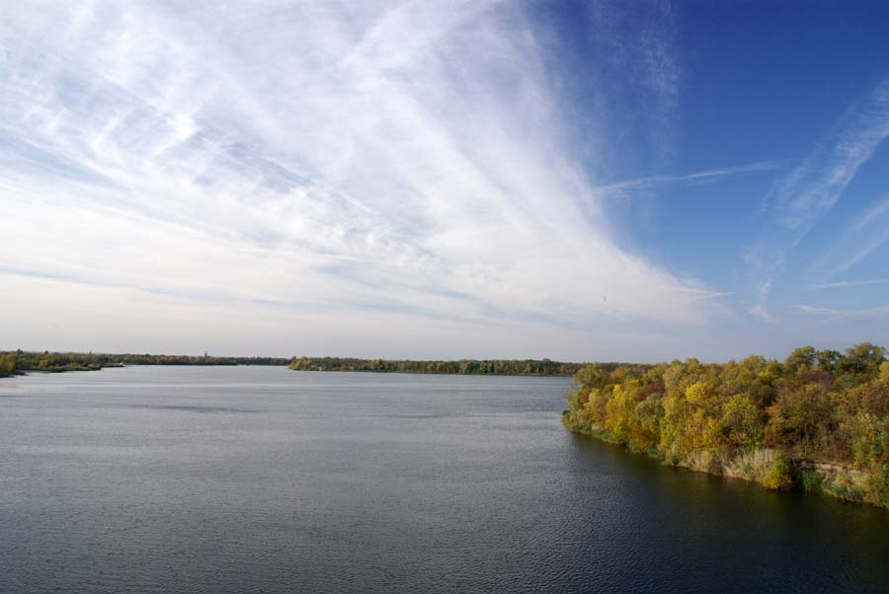
Сюжетно-композиционные особенности романа
Для создания обобщённой картины народной жизни и придания эпической широты повествованию автор использует параллелизм (сопоставляются два мира — мир природы и человека, подчеркиваются их единство в общем потоке жизни):
1) течение Дона уподобляется течению бытия (эта параллель подчёркивает, что жизнь, как и реку, не остановить, несмотря на все потрясения, постигающие мир людей);
2) гармония природы оттеняет дисгармоничность и несовершенство человеческих отношений.
3) помогает раскрыть внутренний мир отдельного человека
4) создаёт определённую эмоциональную атмосферу, подготавливая читателя к восприятию последующих событий.

Slide 7
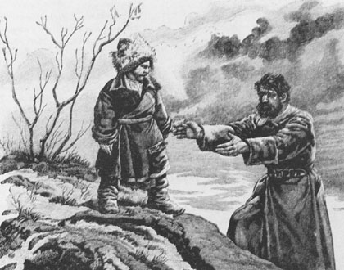
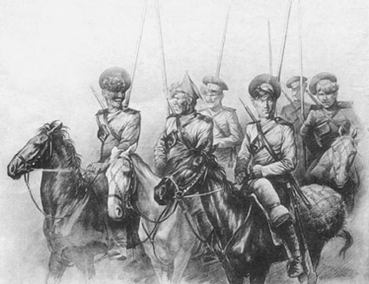
Композиционный принцип построения
Мирная трудовая жизнь, круговорот природы, любовь…
Война, смерть, ненависть и жестокость враждующих между собой людей…
Антитеза

Slide 8
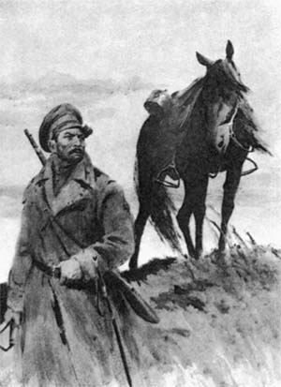
Смысл заглавия?
Название романа символично: «Дон-батюшка да земля-матушка» издавна почитались казаками как главные жизненные ценности (готовность защищать родную землю и крестьянский труд)
Содержание романа контрастирует с фольклорно-поэтическим названием, превращая его в оксюморон: Дон не тих и не спокоен…
Настроение тревоги, предчувствие бедствий переданы в двух эпиграфах к роману…

Slide 9
Краткое содержание томов
Первый том – 1912 – 14 гг. Завязки всех «романных» отношений, призыв Григория на службу и вплоть до отпуска и разрыва с Аксиньей.
Второй том – с октября 1916 по 1918 (казнь подтелковцев). Первая попытка установить советскую власть на Дону.
Третий том – Верхнедонское восстание 1919 года «за советскую власть без коммунистов».
Четвертый том – метания Григория: Новороссийск, Красная Армия, конница Буденного, банда Фомина, попытка бегства, жизнь у дезертиров и финал.
Лейтмотивом эпопеи становится трагедия
«тихого Дона»

Slide 10
Система персонажей романа
Центрального героя окружают персонажи-антагонисты, воплощающие прямо противоположные взгляды, жизненные позиции…
Каждый из них чем-то привлекает Григория, но чем-то и отталкивает.
В первом томе нравственные полюса казачьих идеалов в образах Григория Чубатого ( «Человека руби смело…») и Гаранжи (идеи большевика плохо соотносятся с проблемами донских казаков).
Во втором томе антагонисты Григория – сотник Ефим Изварин /ратует за автономию казачьей Донской области/, а Подтёлков убеждает Григория в том, что у казаков одна правда со всем русским крестьянством…
Поиски правды в романе – это поиски своего места в этом мире…

Slide 11
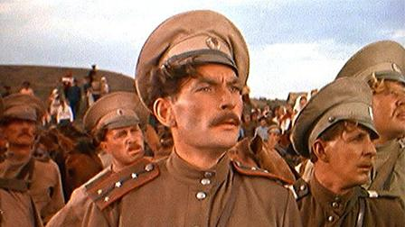
Образ Григория Мелехова
Композиционно шолоховская эпопея строится вокруг трагического жизненного пути Григория Мелехова. Это путь, в котором прочитывается судьба всего донского казачества…

Slide 12
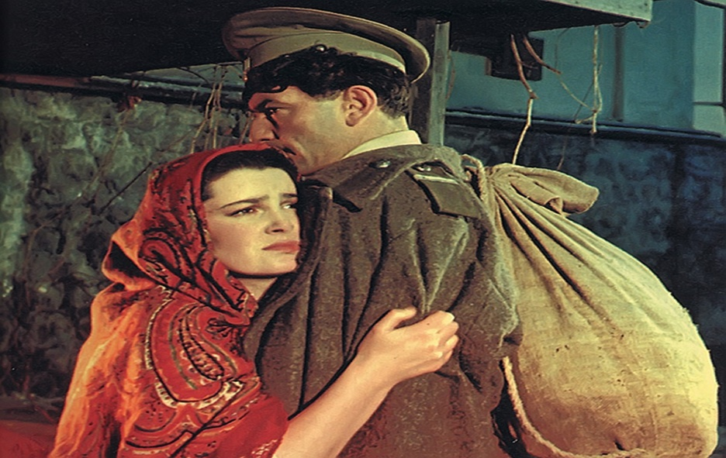
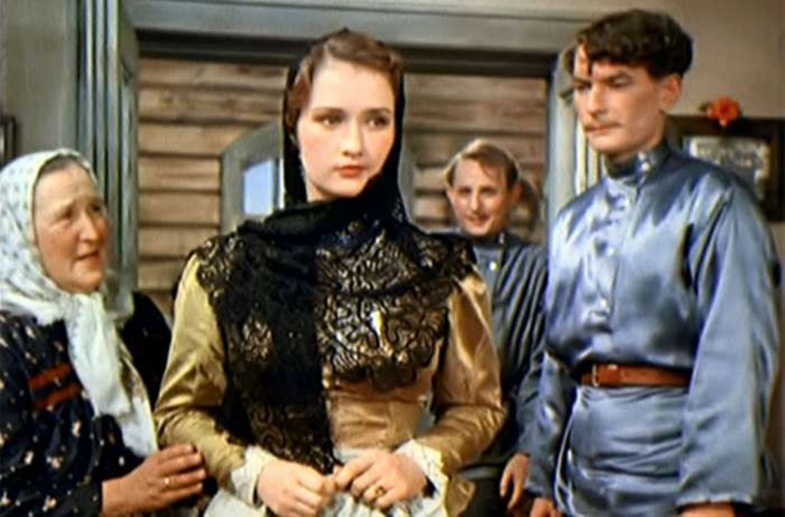
Образ
Григория Мелехова
органичное сочетание
родовых черт земляков
От своего рода, от семьи унаследовал внешность, и характер, и жизненные принципы – казак до мозга костей, верный традициям и семейному долгу…
неповторимых индивидуальных
особенностей
Прямота и честность проявляются особенно ярко в любви героя: в порыве бурной страсти способен нарушить любую норму, любой запрет…
Конфликт между долгом и страстью

Slide 13
Образ Григория Мелехова
Сильный, умелый, красивый труженик…
Дон, земля, хутор, семья – его незыблемые ценности…
Воинский долг – священное, как и для каждого казака, понятие. О его мужестве свидетельствуют четыре Георгиевских креста, четыре медали, офицерское звание…
Но чем дольше тянутся военные действия, тем больше его тянет к родной земле, к любимой женщине…

Slide 14
Женские образы в романе
воплощают представление автора о судьбе русской женщины
Ильинична
Дуняша
Дарья
Аксинья
Наталья

Slide 15
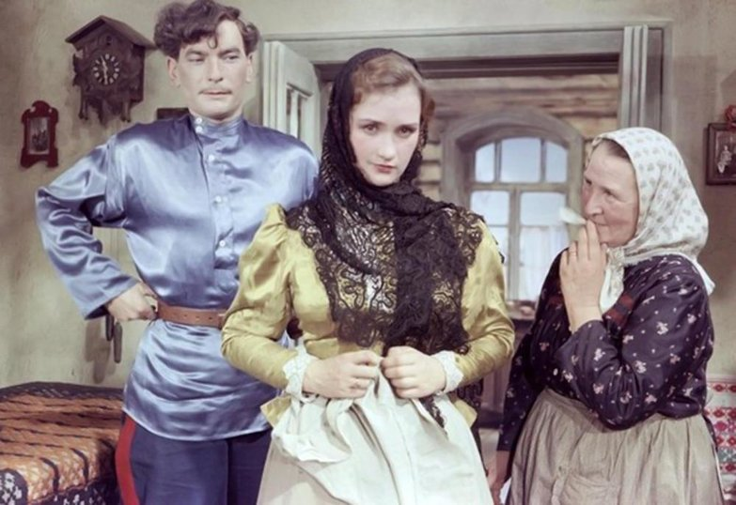
Женские образы в романе:
Образ женщины-матери
Ильинична - воплощение идеи материнства и единения всех людей /не делит мир на белых и красных/. Способна на любовь и сострадание к самым разным людям /даже к Кошевому и к Аксинье/.
Наталья - такое же долготерпение, мудрое спокойствие хранительницы домашнего очага, но в ней и глубоко запрятанная способность к напряжённым духовным переживаниям (о силе переживаний Натальи, о её гордости говорят не слова, а поступки…)
Именно эти женщины оказались в самые переломные моменты опорой семьи и мира «тихого Дона»…

Slide 16
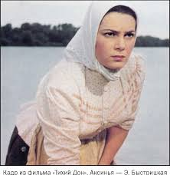
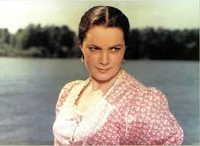
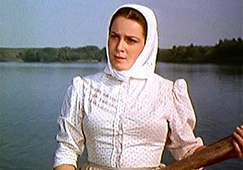
Женские образы в романе
Аксинья – полная противоположность Натальи. Её роднит с Григорием неуёмность характера, всепоглощающая любовь и жажда свободы…
Семь трудных лет жизни постепенно меняют Аксинью и характер её любви к Григорию (к финалу романа эгоистическое желание устроить собственное счастье во что бы то ни стало уступает место «почти материнской» нежности к Григорию, готовности заменить мать его осиротевшим детям).

